Slide 1
FYS2130
Svingninger og bølger
Lasse Clausen
15.02.2018

Slide 2
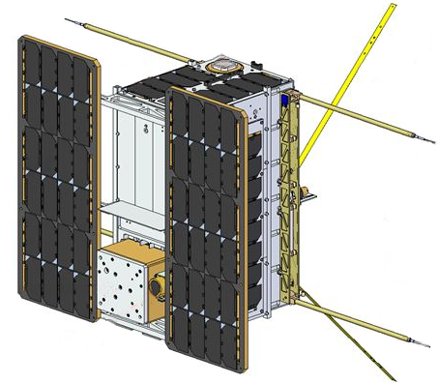
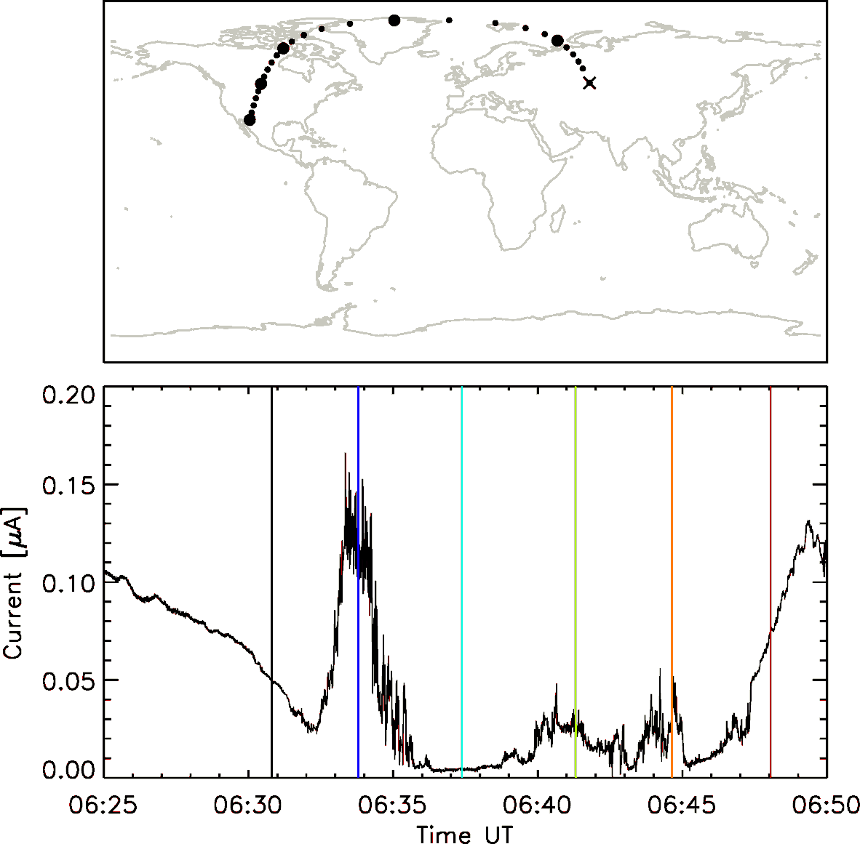
NorSat-1

Slide 3
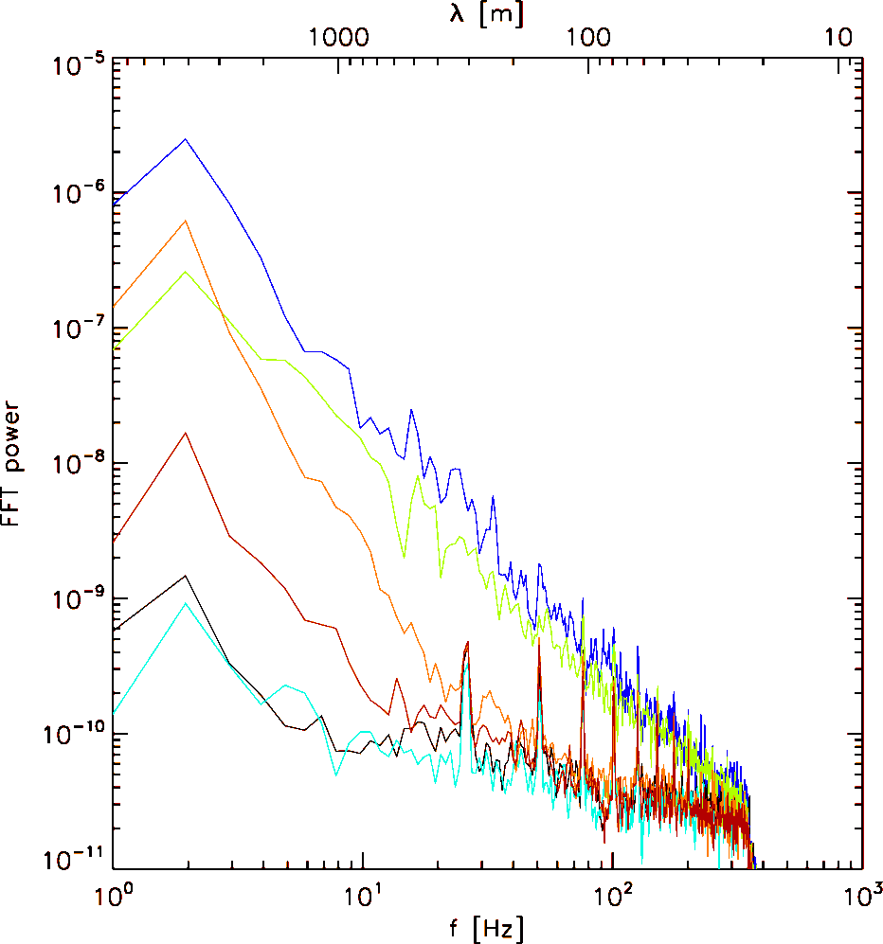
Eksempel FFT

Slide 4
Fourier transformasjon

Slide 5
Fourier transformasjon

Slide 6
Fourierrekke

Slide 7
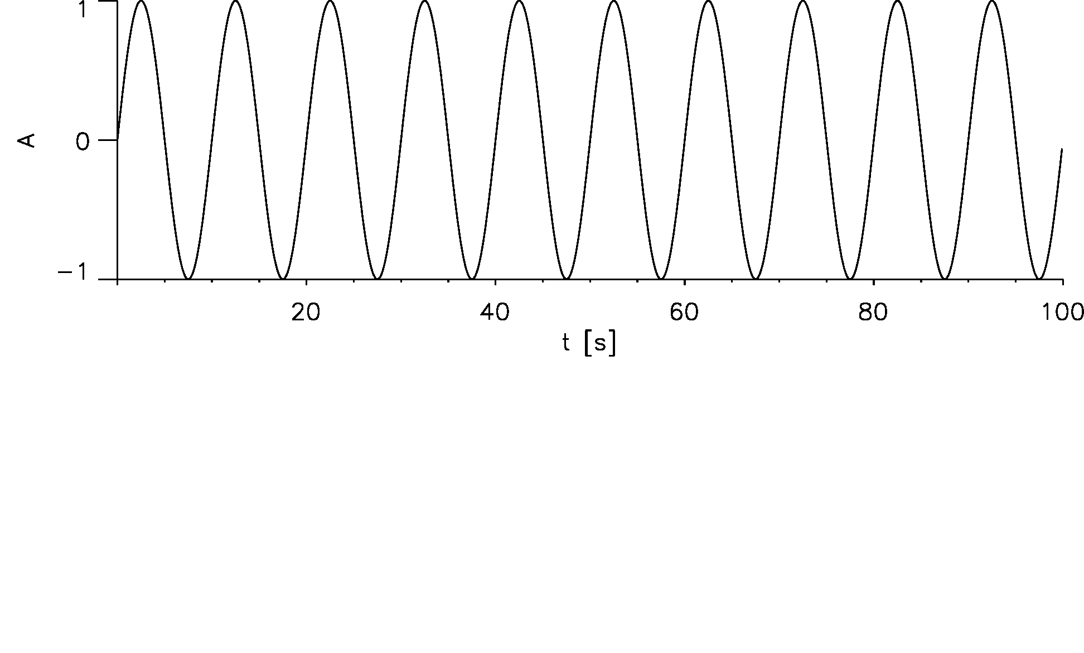
Windowing

Slide 8
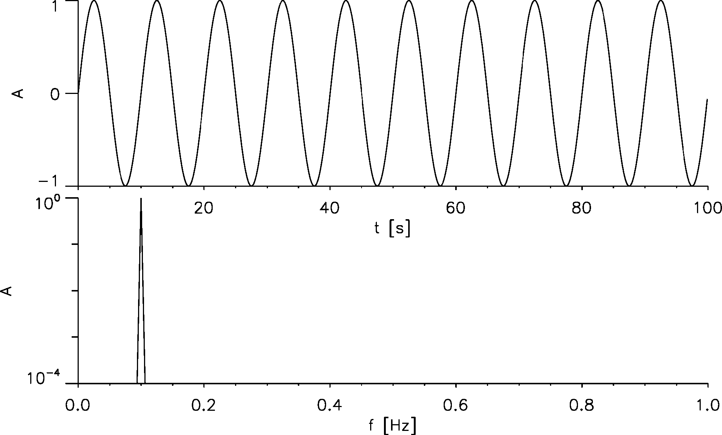
Windowing

Slide 9
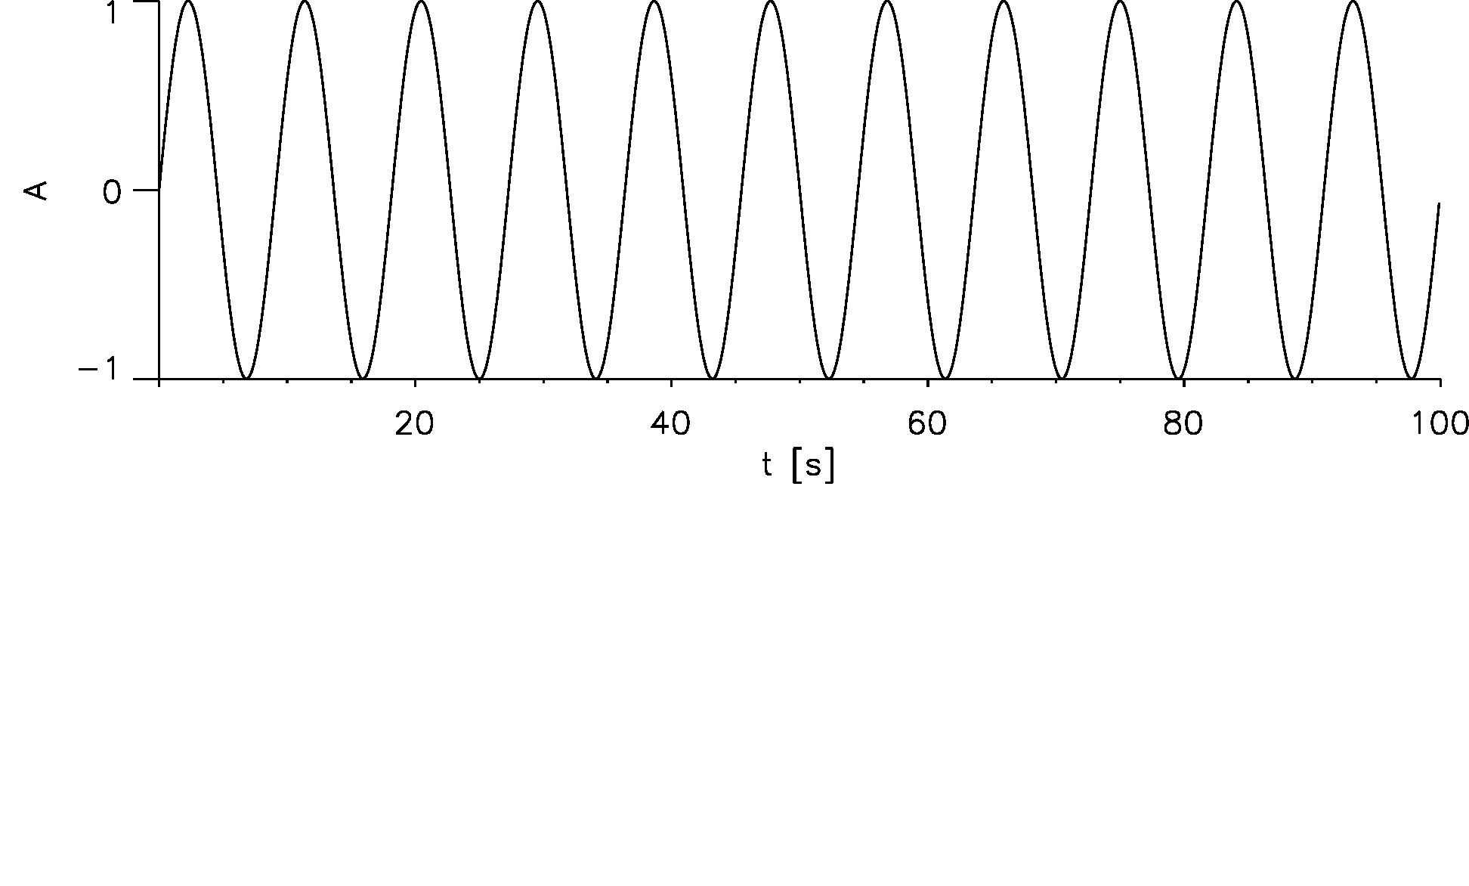
Windowing

Slide 10

Windowing

Slide 11
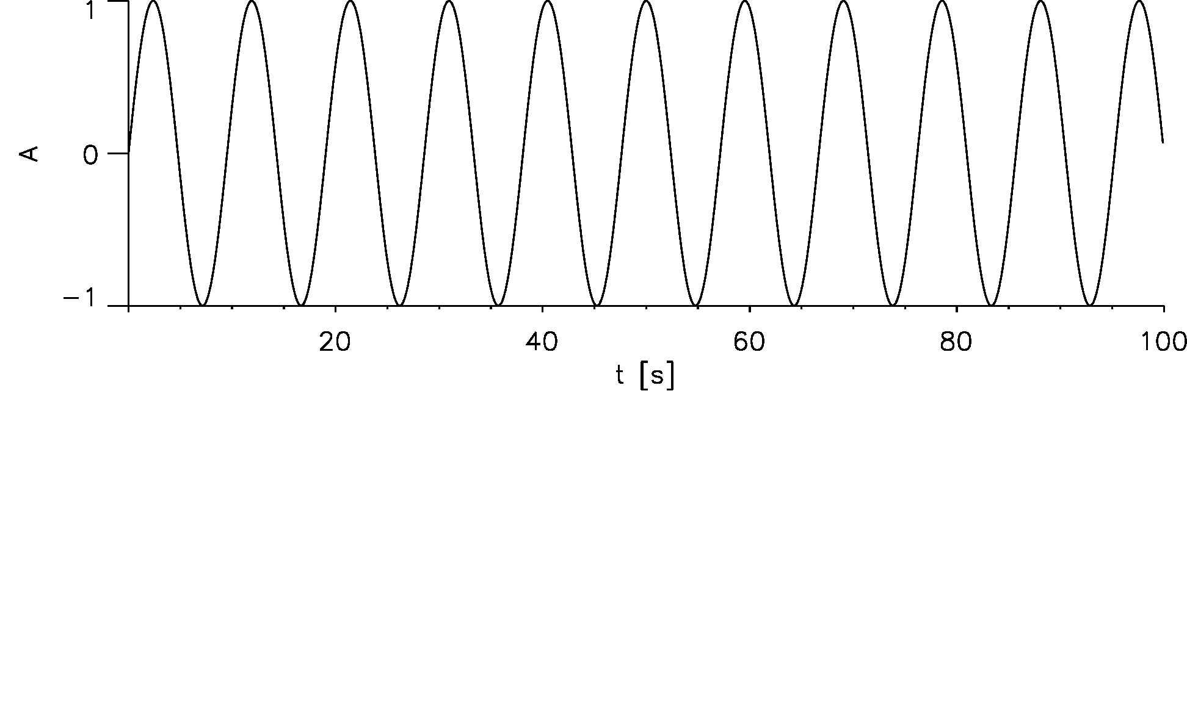
Windowing

Slide 12
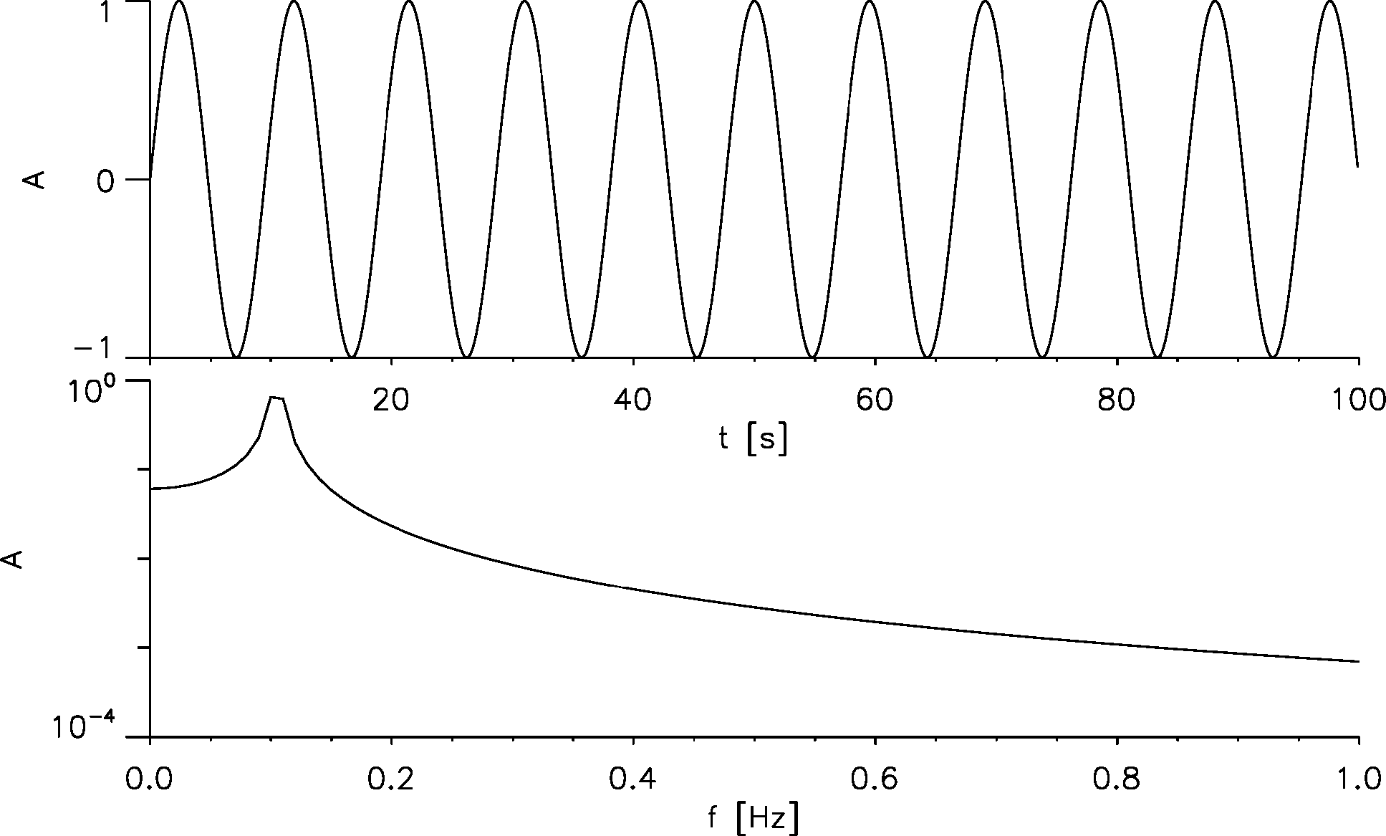
Windowing

Slide 13
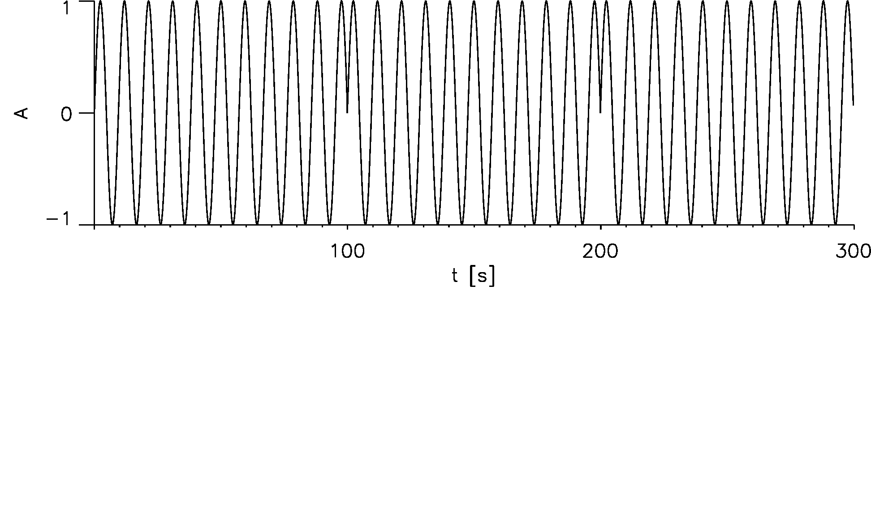
Windowing

Slide 14
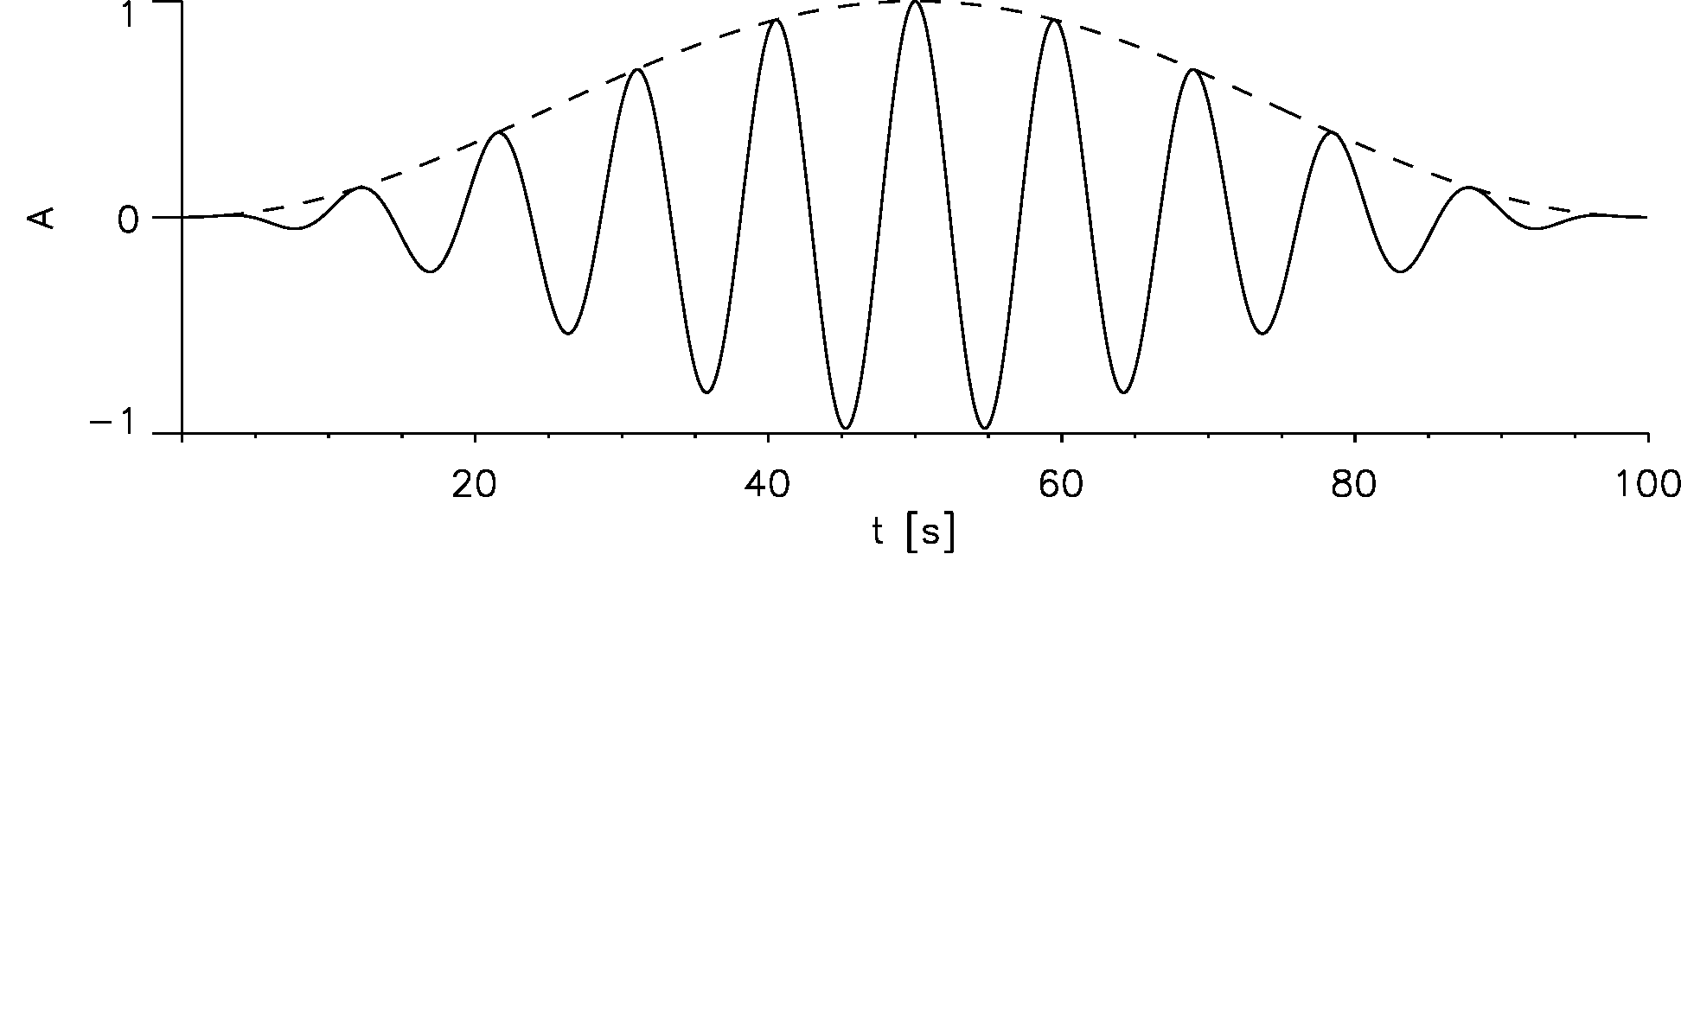
Windowing

Slide 15
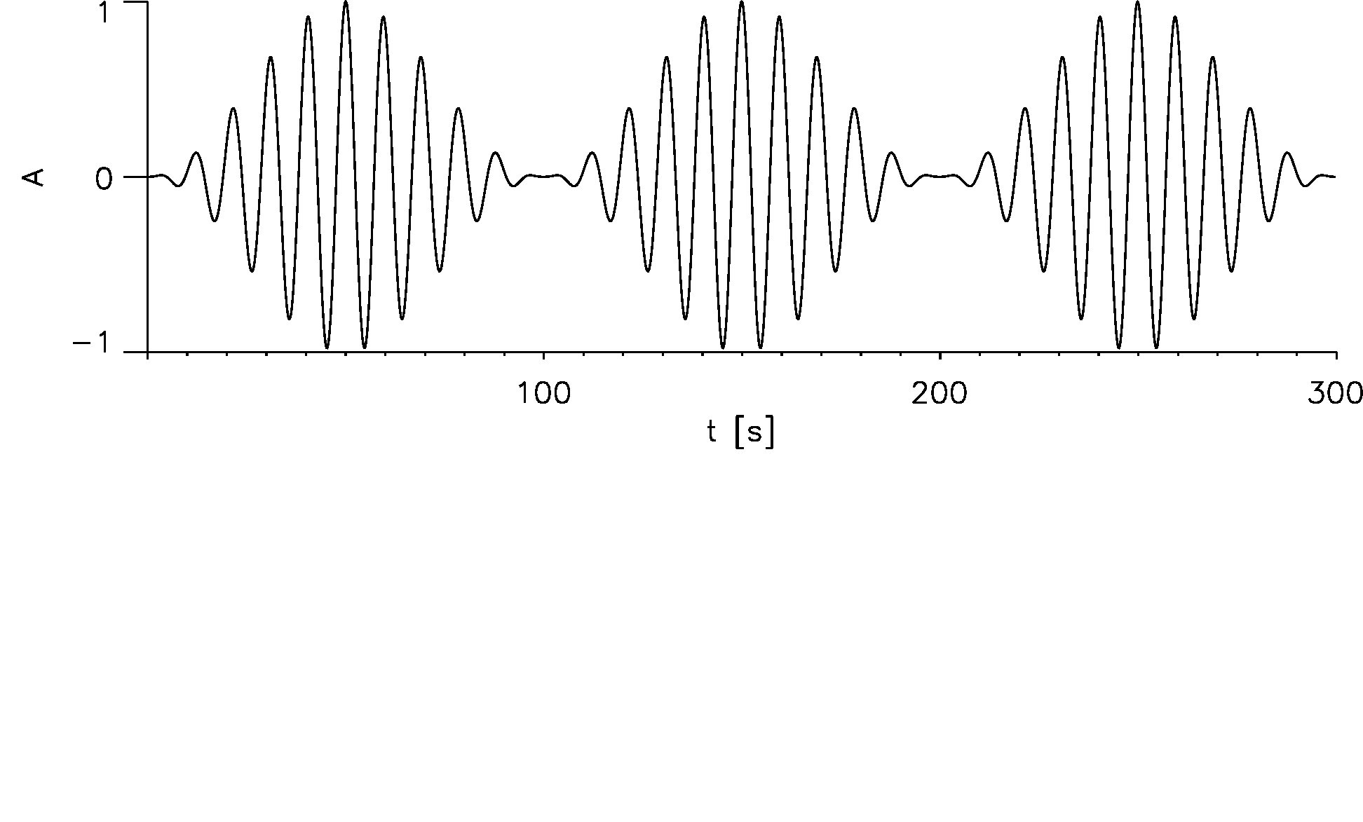
Windowing

Slide 16
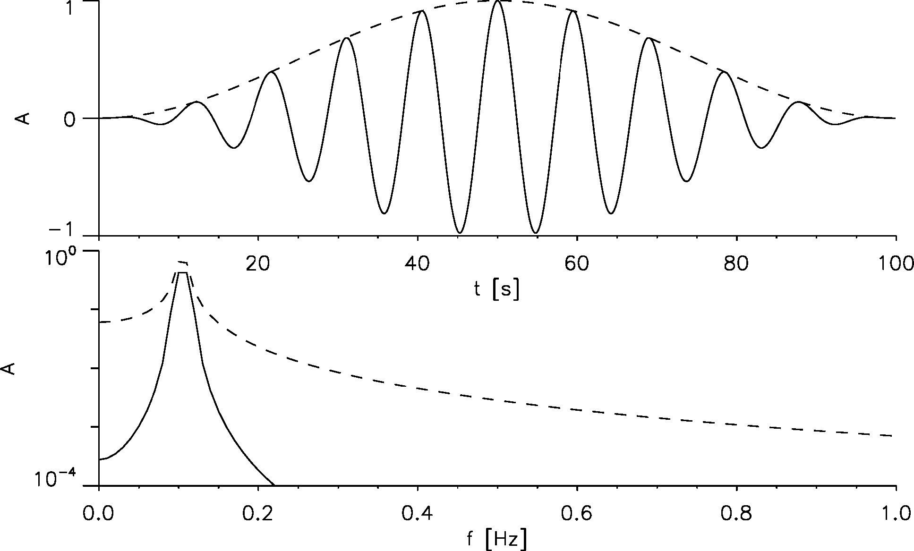
Windowing

Slide 17
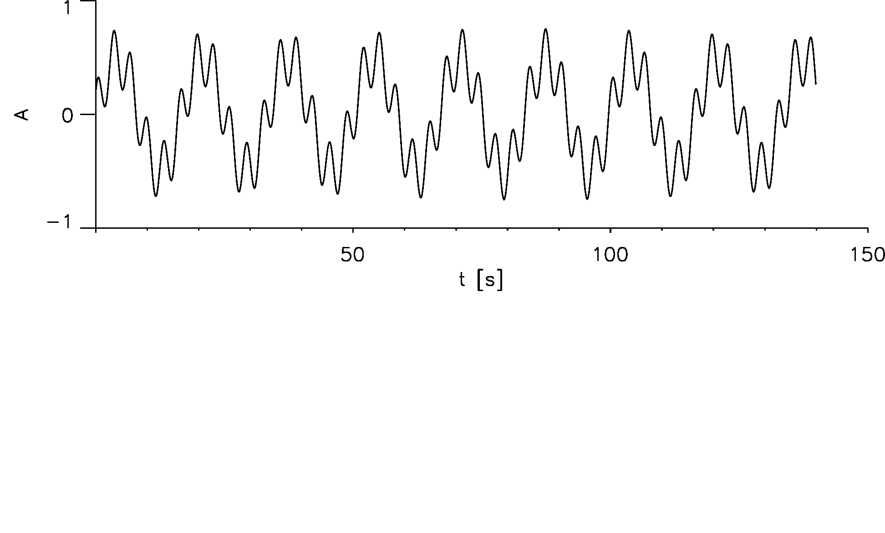
Filtering

Slide 18
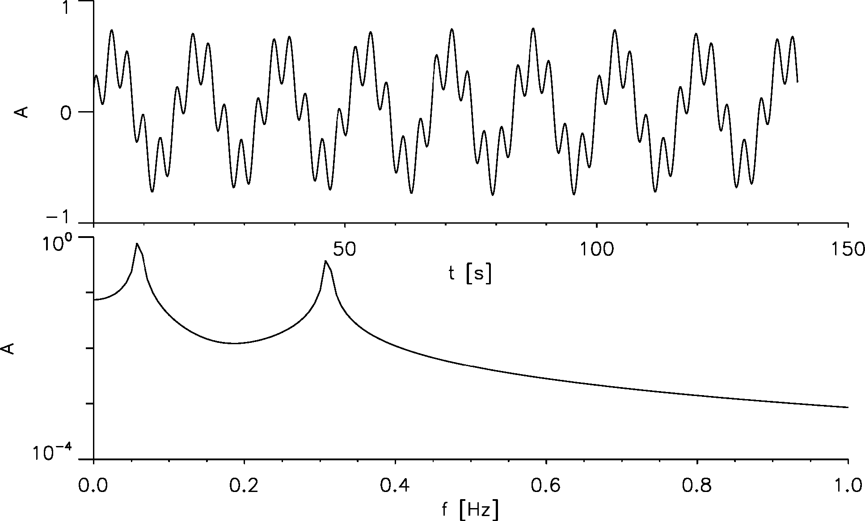
Filtering

Slide 19
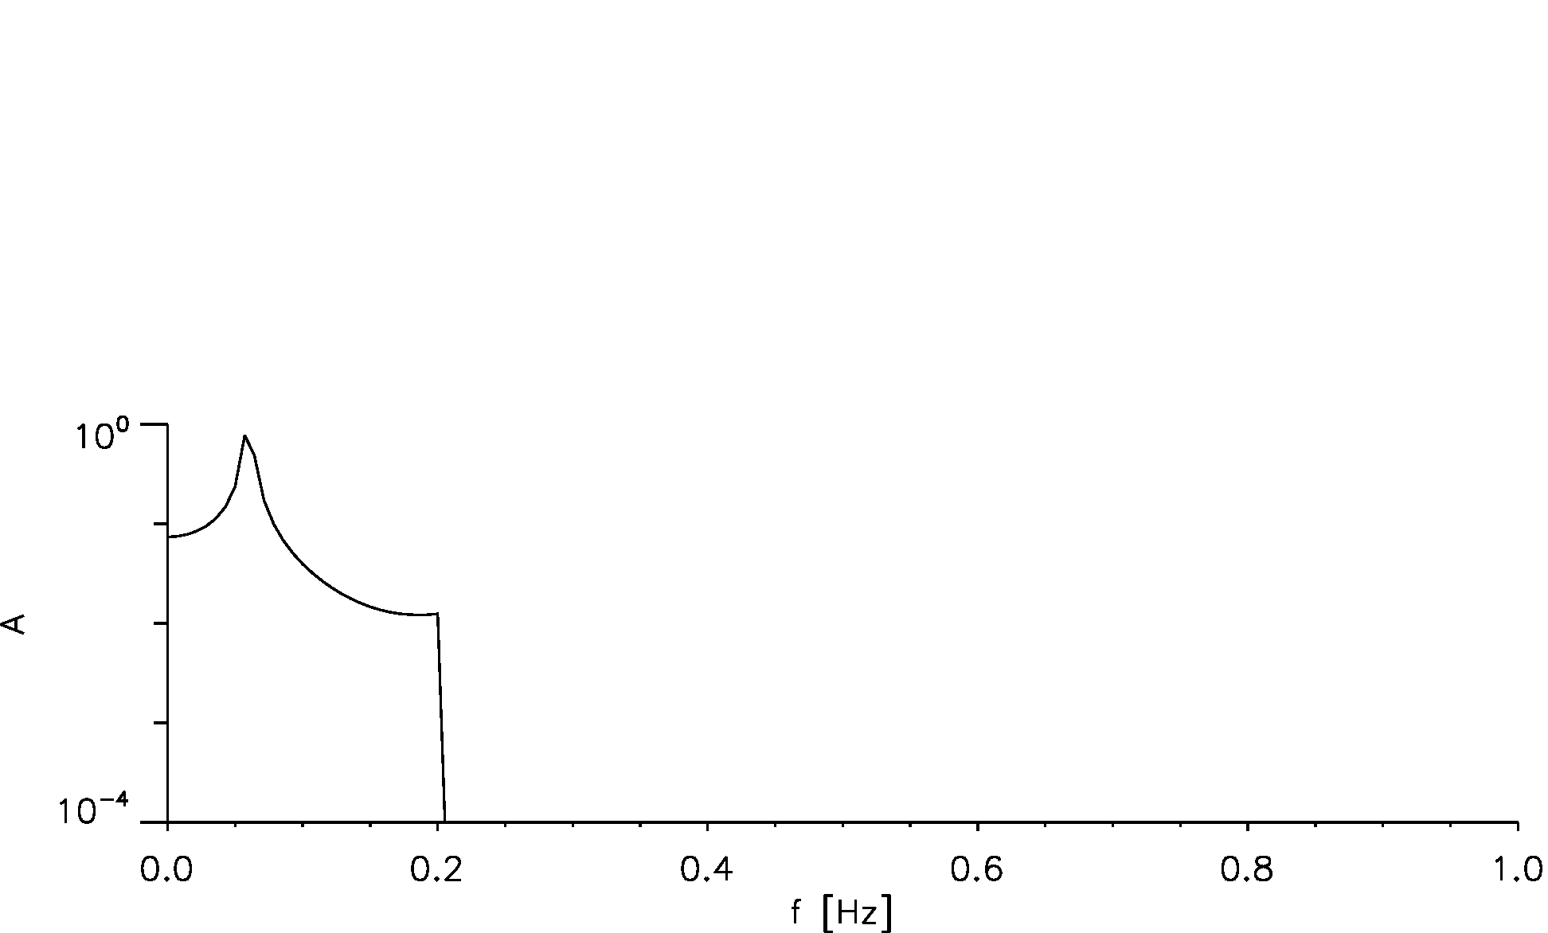
Filtering

Slide 20
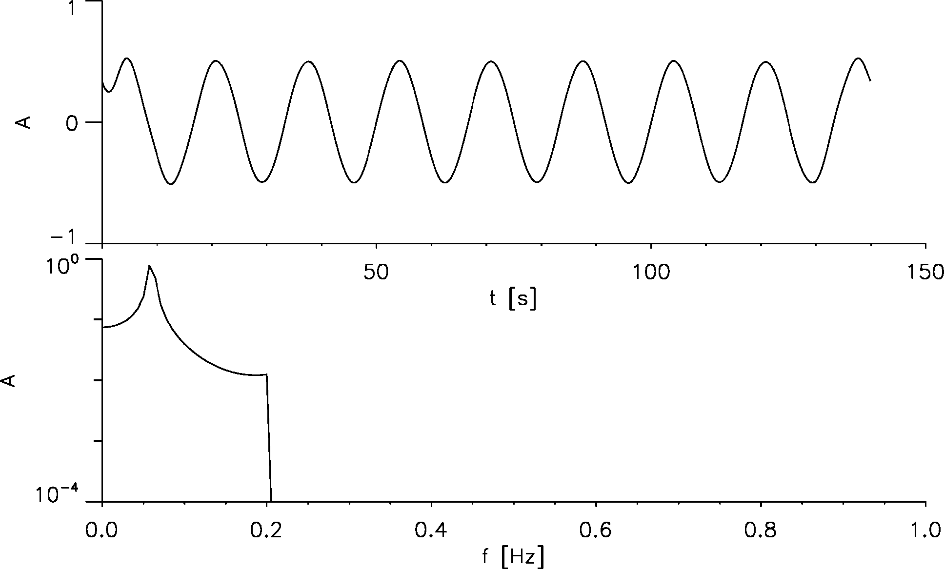
Filtering

